Slide 1



Ariba® Network
Training Nhà cung cấp
Get Started

Slide 2
Chương trình
 | Chủ đề | Thời lượng
Phần 1 | Ariba Network | 10 Minutes
Phần 2 | Đăng ký và cấu hình Basic Account | 15 Minutes
Phần 3 | Giao dịch trong Ariba Đơn đặt hàng/Xác nhận đặt hàng/Giao hàng/Hóa đơn điện tử | 35 Minutes
Phần 4 | Hỗ trợ | 10 Minutes
Phần 5 | Cutover Plan | 10 Minutes
Phần 6 | Q&A | 10 Minutes

Slide 3
Phần 1: Dự án Maestro và Ariba Network
Ariba Network là gì?
Thông điệp từ Cargill
Giá trị của nhà cung cấp

Slide 4






Ariba Network là gì?
Cargill chọn Ariba Network là hệ thống giao dịch điện tử. Là nhà cung cấp tiềm năng của chúng tôi, quý nhà cung cấp được mời tham gia giao dịch điện tử với chúng tôi bằng việc tham gia vào hệ thống Ariba Network!
Khách hàng
Nhà cung cấp
Thống báo chuyển hàng
Hóa đơn
Xâc nhận đơn đặt hàng
Catalogs
Online
Đơn đặt hàng
Khám phá Ariba
2+ triệu
Đối tác Thương mại
    $850tỉ
Số tiền giao dịch hằng năm
    >60%
    2000 sử dụng hệ thống
65+ triệu
Hóa đơn hằng năm
190
Quốc gia
60+ triệu
Đơn đặt hàng hằng năm
Notes:
Talking point: “Through this transformation, Cargill will now be sending you all POs through the Ariba Network.” Callout which businesses/locations will be impacted.

Slide 5
Thông điệp từ Cargill
“Cargill đang chuyển đổi phương thức mua hàng và thanh toán hàng hóa và dịch vụ bằng cách thiết lập Quy trình chung cho hệ thống Cargill trên toàn cầu được xây dựng trên nền tảng dữ liệu chung cấp sử dụng công nghệ đẳng cấp thế giới”
Notes:
Swap with slide 5.

Slide 6





SAP Ariba có thể giúp bạn...
 | Hợp tác ngay lập tức với các đối tác thương mại tiềm năng? Truy cập ngay vào công cụ tạo hóa đơn trực tuyến Đăng tải tự động catalog cho người mua hàng của bạn trong < 8 tuần
 | Chuyển đổi một cách hiệu quả giao dịch trên giấy thành giao dịch điện tử? 75% chốt thỏa thuận nhanh hơn 75% tăng hiệu xuất xử lý đơn hàng thông qua cXML 80% tặng độ chính xác của đặt hàng thông qua PunchOut
 | Phát hiện lỗi và chỉnh sửa – trước khi chúng sảy ra? 64% giảm can thiệp thủ công
 | Theo dõi hóa đơn và quy trình thanh toán trực tuyến và thúc đẩy thanh toán? 62% giảm thanh toán trễ 68% cải thiện việc đối chiếu thanh toán
 | Tìm thấy những cơ hội bạn bỏ lỡ và khả năng mở rộng kinh doanh toàn cầu? 15% tăng tỉ lệ giữ chân khách hàng 30% tặng doanh thu 35% tăng cơ hội kinh doanh mới
6

Slide 7
Demonstration
Thuyết trình hệ thống
Notes:
Live training: start of demo

Slide 8
Phần 2: Thiết lập tài khoản
Đăng ký và Cấu hình Basic Account
Notes:
Live training: start of demo

Slide 9
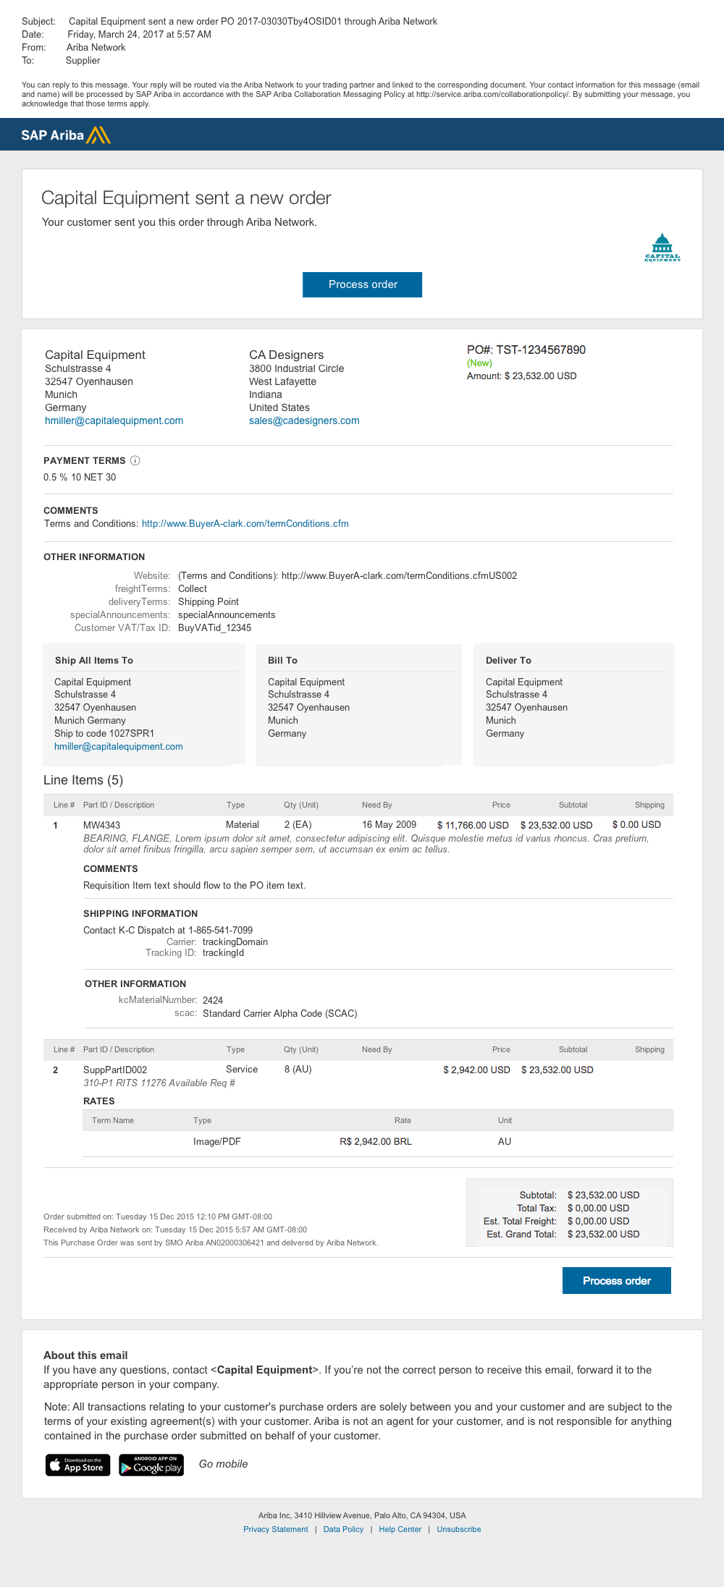
Highlights Interactive Email – Order
    Bạn sẽ nhận được Email tương tác – đặt hàng. Email này sẽ hướng dẫn bạn tạo xác nhận đặt hàng, chú thích giao hàng và hóa đơn điện tử.
      Chọn Process Order (trong email).
      Mở ra form điền thông tin trực tuyến trong web-browser.
      Điền đầy đủ thông tin
      Gửi đi.
      Email xác nhận sẽ được gửi cùng các tài liệu (bản gốc) đã tạo
    * Xem các slide ảnh chụp màn hình sau để hiểu rõ quy trình.
Notes:
Callout: “It is critical that you respond to the survey we sent previously, so we send your POs to the right email address. If we do not have the right email address on file, you will no longer be able to receive POs from Cargill”.

Slide 10
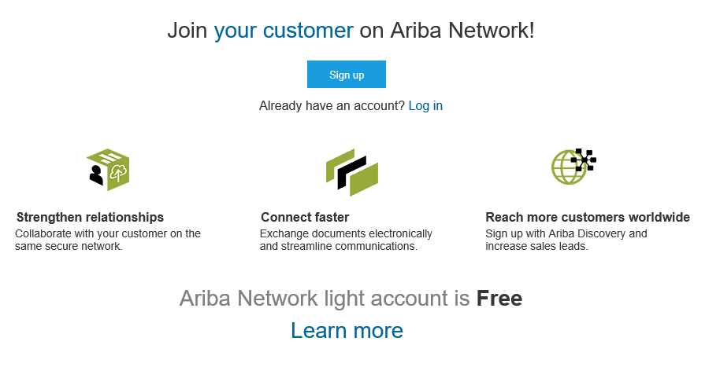
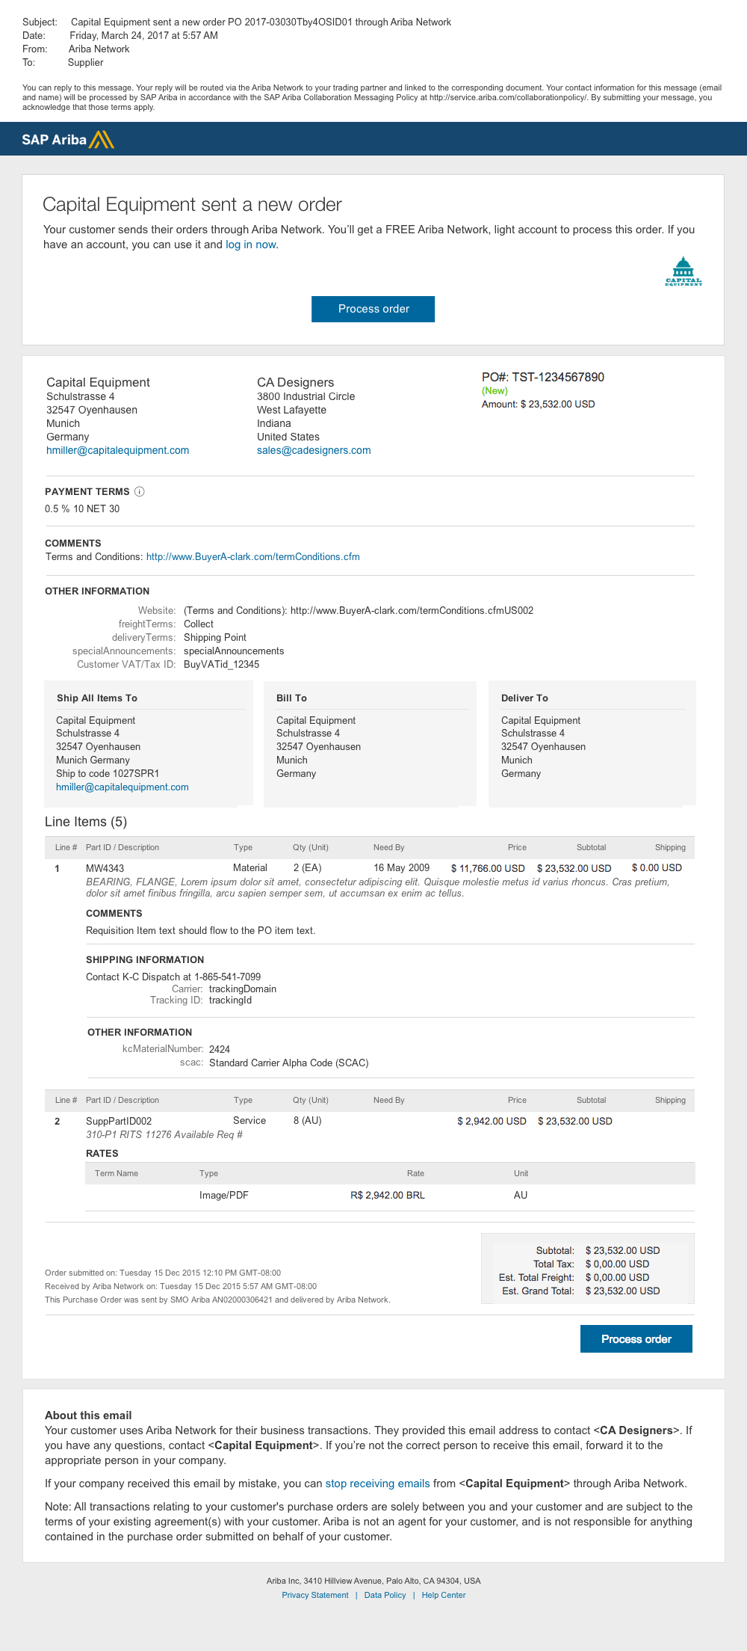
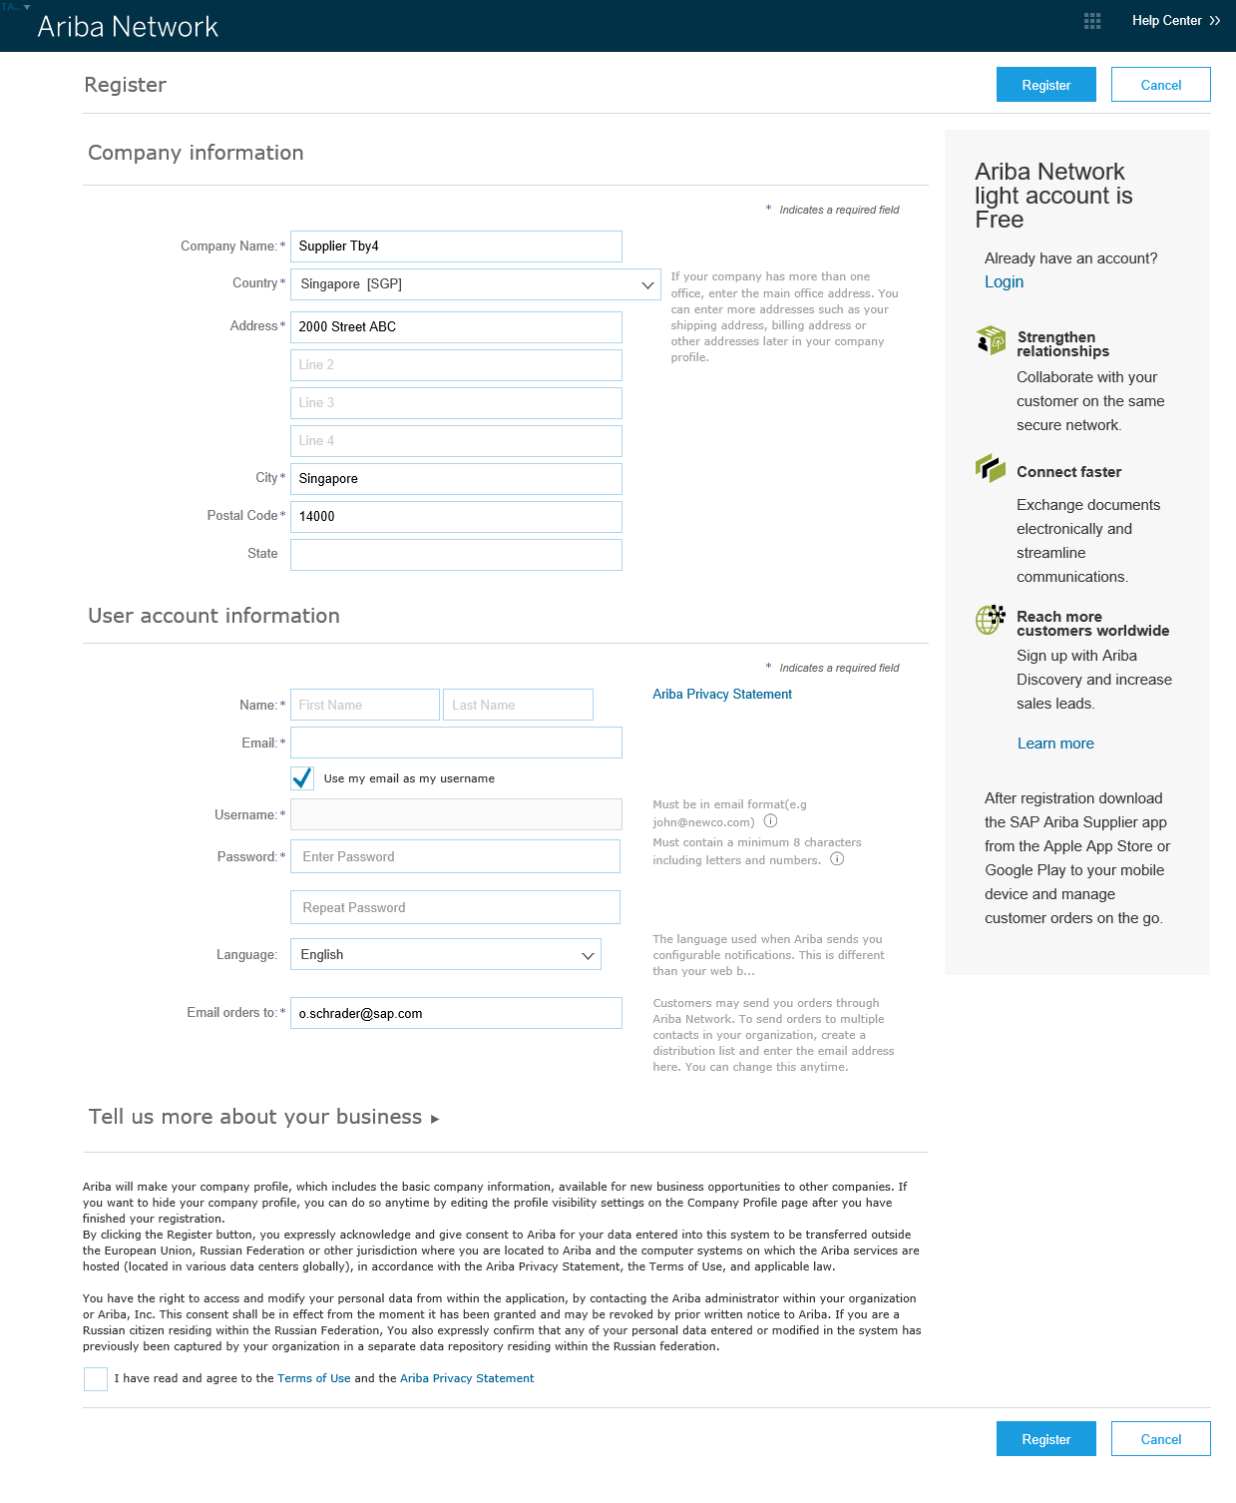
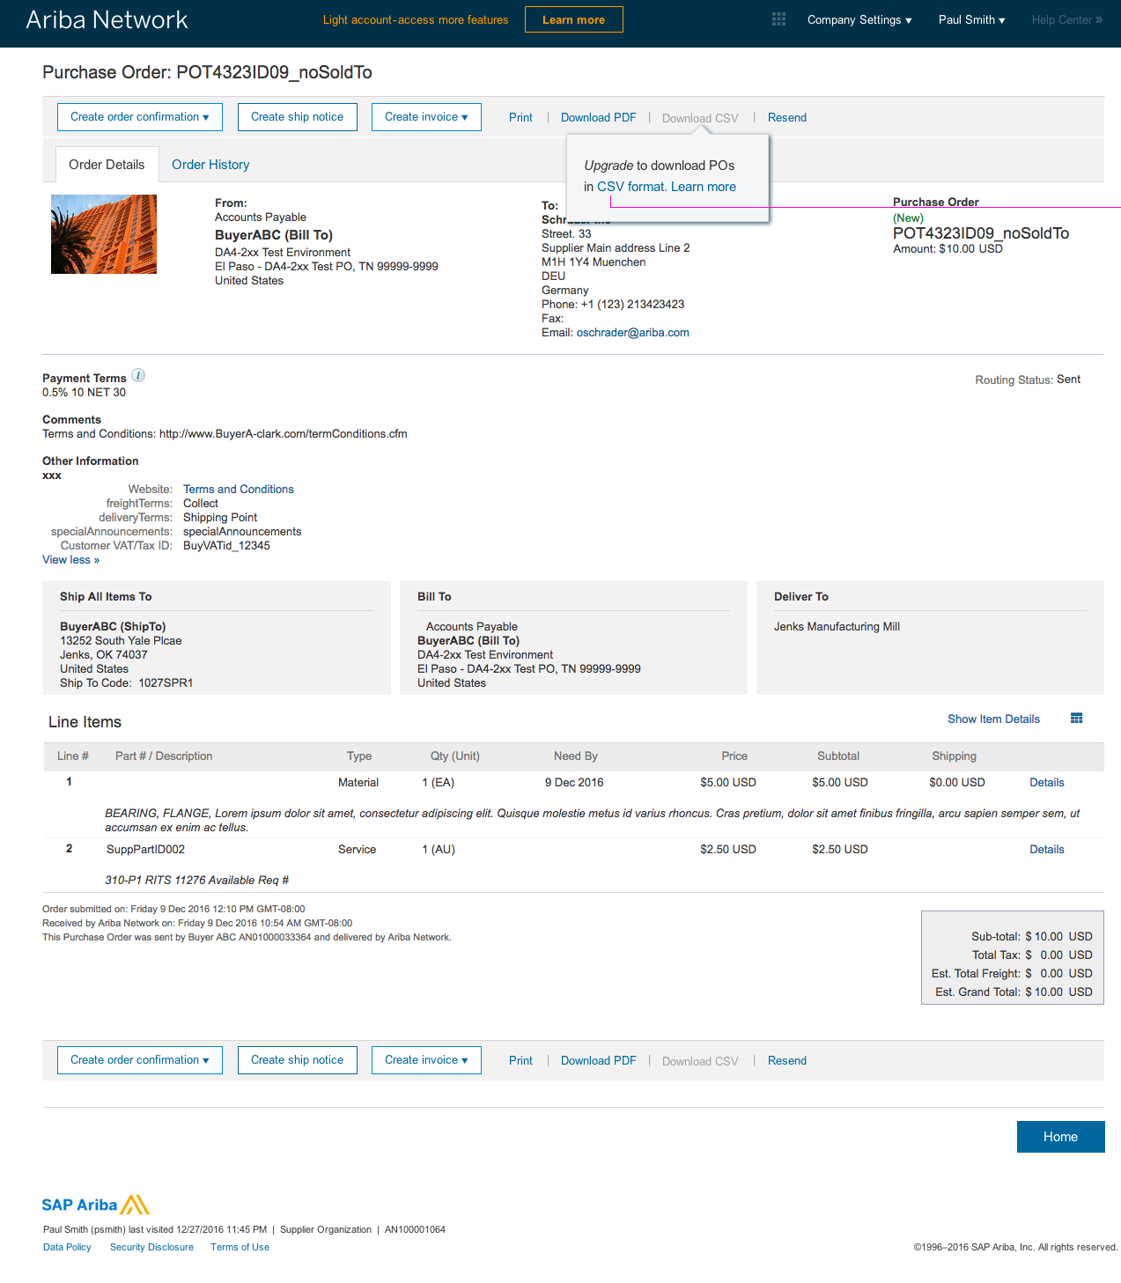
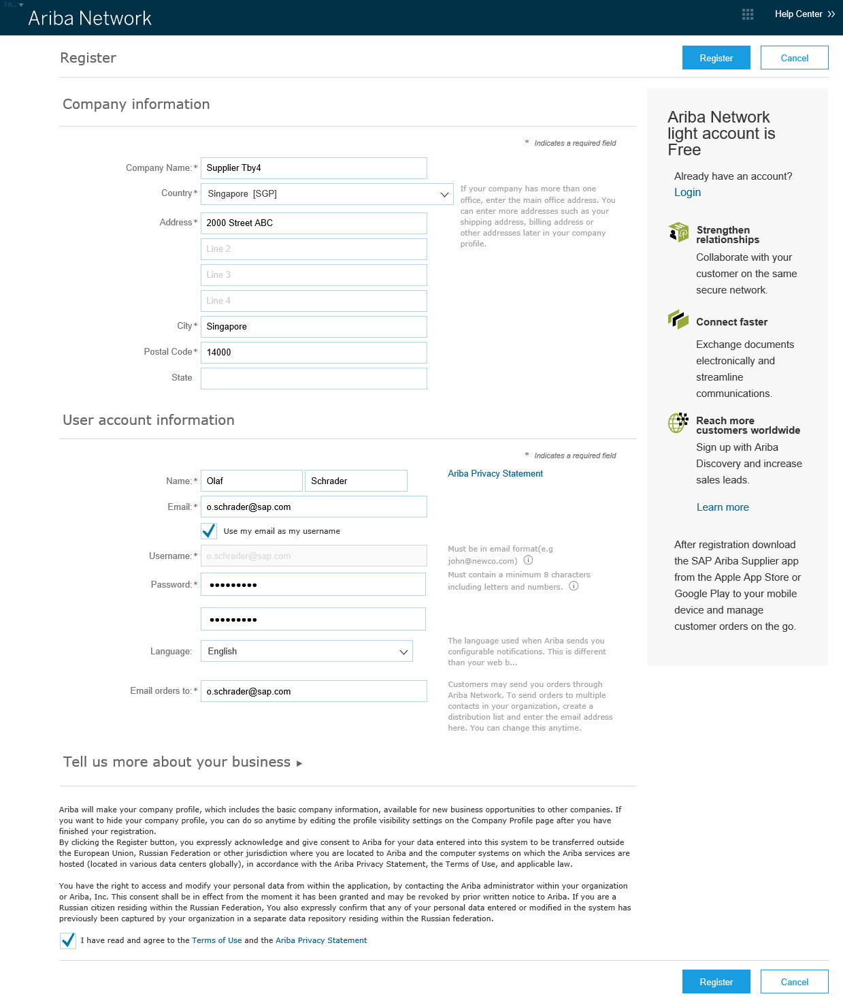
Quy trình cho nhà cung cấp mới
Đăng ký tài khoản Light Account qua IE – Order
Sign up
Process order
…
…
Register
Notes:
“You will not need to register for an account before receiving your first PO. At the time of your first PO, you will have the ability to sign up for a new account or log into an existing account. If you are not the person who should be receiving POs, you can also forward the email to the right person in your organization, which should match your responses to our survey.”

Slide 11
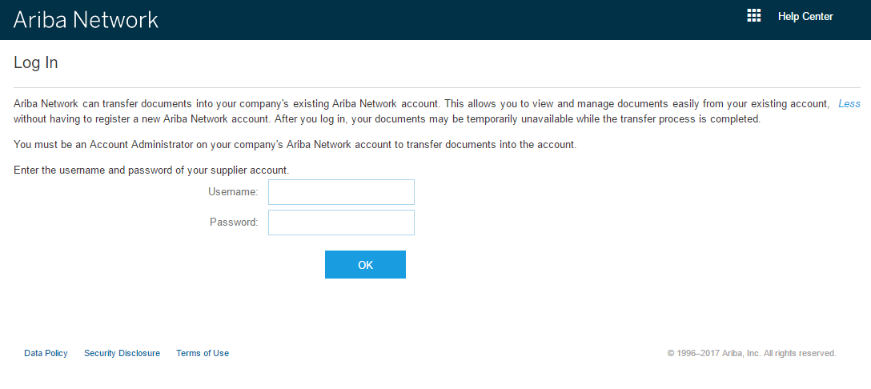
Đăng ký hoặc sử dụng tài khoản hiện có.

Slide 12
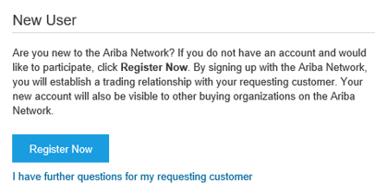
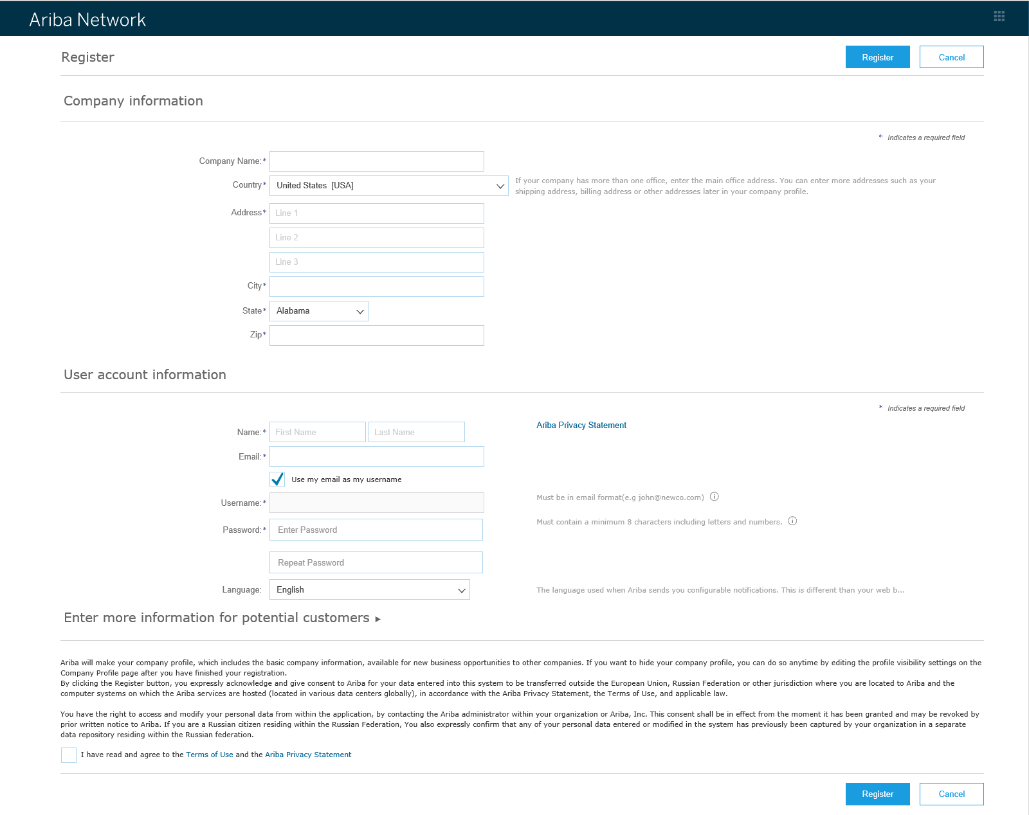

Đăng ký tài khoản mới
Chọn Register Now.
Hoàn thiện mục Company Information (thông tin công ty) các mục bắt buộc được đánh dấu hoa thị (*) bao gồm:
    Company Name (Tên Công ty)
    Quốc gia (Nước)
    Địa chỉ
Điền thông tin tài khoản người dùng được đánh dấu hoa thị (*) bao gồm:
Tên
Địa chỉ email
Tên người dùng (nếu không trùng với email)
Mật khẩu
Check chấp nhận các Điều khoản sử dụng.
Chọn Đăng ký để đi đến màn hình chính.
Bạn sẽ nhận được email thông báo sau khi hoàn tất đăng
1
2
3
4
5
12
Cargill Ariba Light Account Enablement
© 2014 Cargill, Incorporated. All rights reserved.

Slide 13
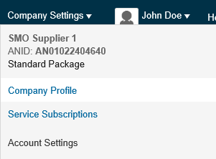
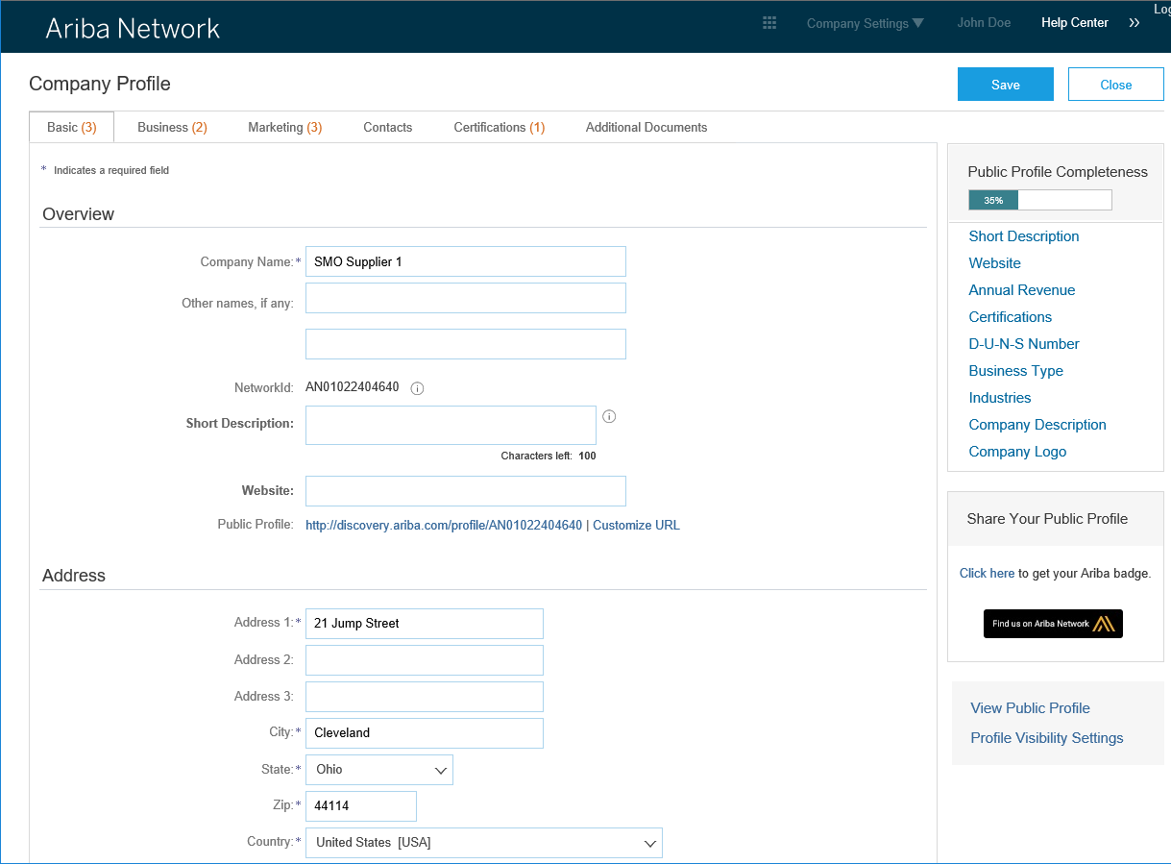
Hoàn thiện hồ sơ doanh nghiệp
Chọn Company Profile (hồ sơ công ty) từ menu thả xuống của mục Company Settings.
Hoàn thành tất cả các mục được đề xuất thể hiện về công ty của bạn.
Hoàn thiện Public Profile Completeness meter to 100% bằng cách điền thông tin vào các mục được liệt kê ở dưới
Note: Hồ sơ công ty càng hoàn chỉnh thì việc tiếp cận khách hàng tiềm năng của doanh nghiệp càng cao

Slide 14
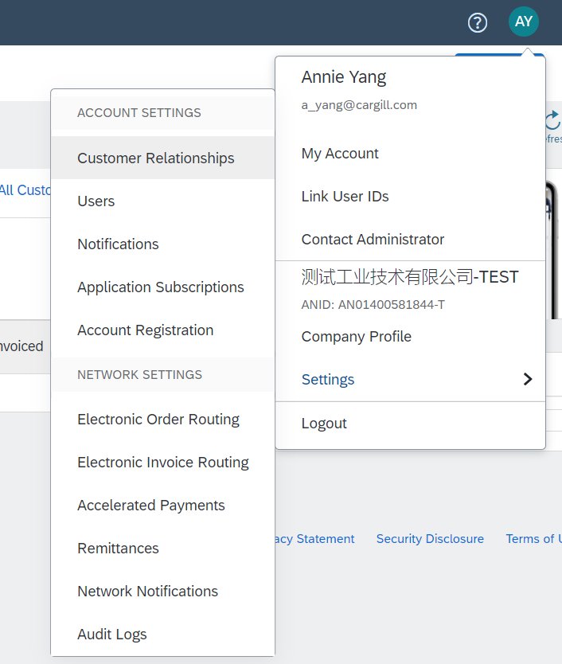
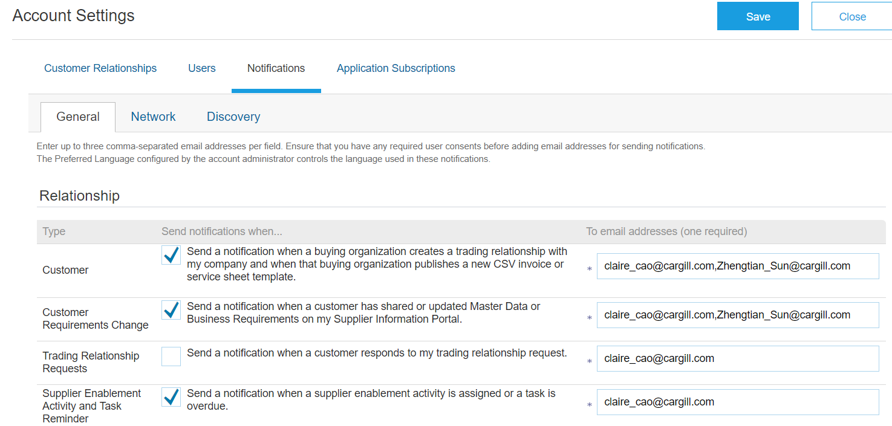
Hồ sơ doanh nghiệp－thiết lập thông báo email
1.Chọn mục“Settings”－“Notification”
2.Chọn“General”
3.Nhập địa chỉ email cho mỗi loại thông báo, có thể sử dụng 3 email, sử dụng dấu “,” để phân tách giữa các email

Slide 15
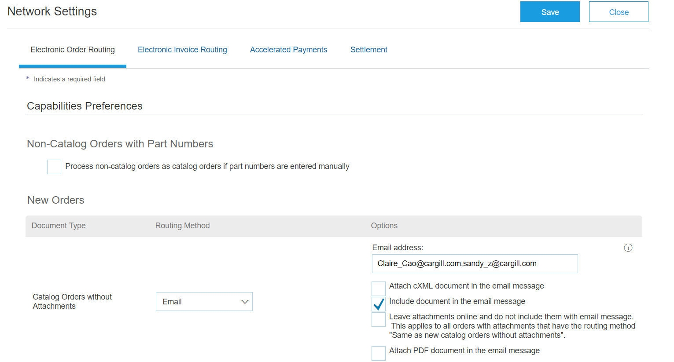
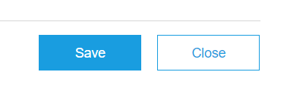
HỒ SƠ DOANH NGHIỆP －Định tuyến đặt hàng điện tử
1.Chọn mục“Settings”－“Electronic Order Routing”
2.Địa chỉ email：
Có thể nhập tối đa 5 địa chỉ email phân tách nhau bằng dấu “,”
3.chọn ”Save”

Slide 16


Quản trị viên và người dùng
Quản trị viên
Tự động liên kết đến các tài khoản đã đăng ký
Chịu trách nhiệm thiết lập tài khoản và quản trị người dùng
Người mà người dùng có thể liên hệ đầu tiên khi có vấn đề sảy ra
Tạo vai trò và người dùng, gán quyền truy cập
Người dùng
Có quyền truy cập do quản trị viên chỉ định
Có thể cập nhật thông tin người dùng.

Slide 17
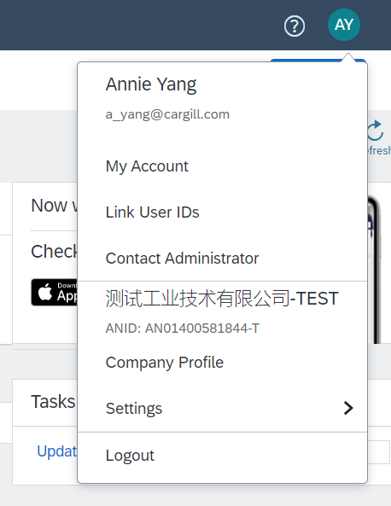
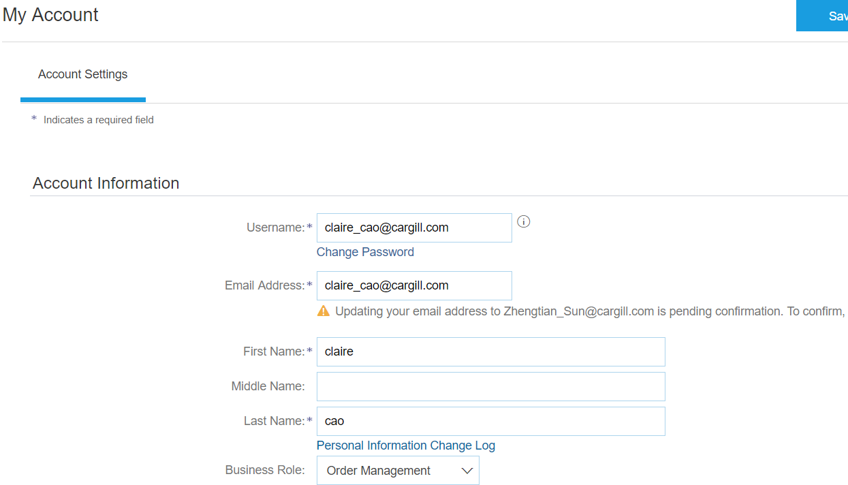
Chỉnh sửa/Thay thế quản trị viên
Lưu ý：Quản trị viên tự động liên kết đến các tài khoản đăng ký
Nếu có người rời khỏi , nên chuyển tài khoản sang người mới , Cargill không biết tài khoản nhà cung cấp
1.Chọn ”My account”
2.Thay đổi tên người dùng（Địa chỉ email），và mật khẩu
3. chọn “Save”

Slide 18
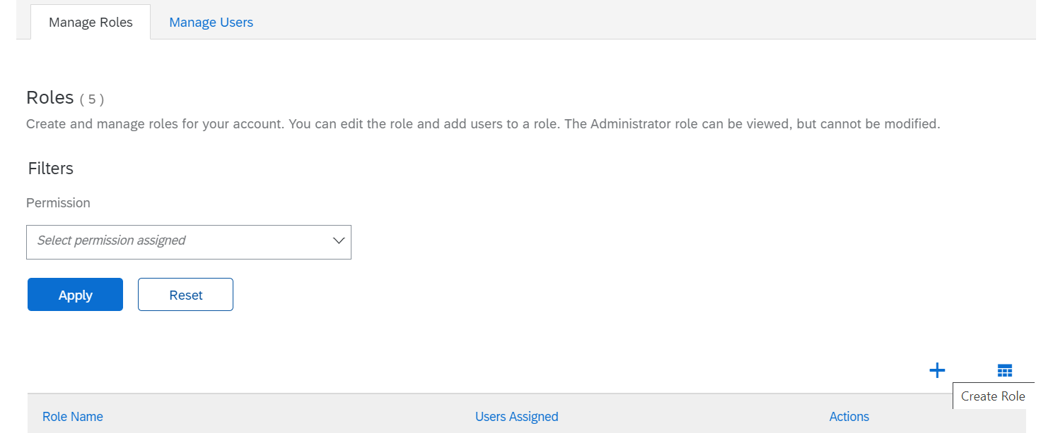
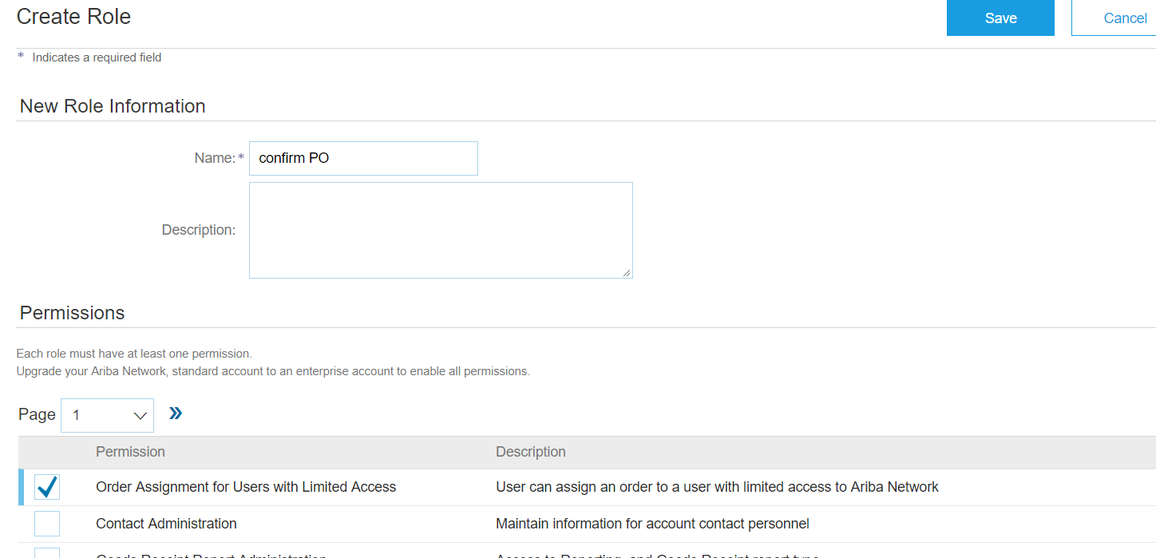
Tạo Vai trò của người dùng
1.Chọn “Settings”－“Users”
2.Click “create role”，
3.Nhập tên: ví dụ: “confirm PO”
4.Chọn quyền truy nhập được gán cho vai trò này
5.lưu.

Slide 19
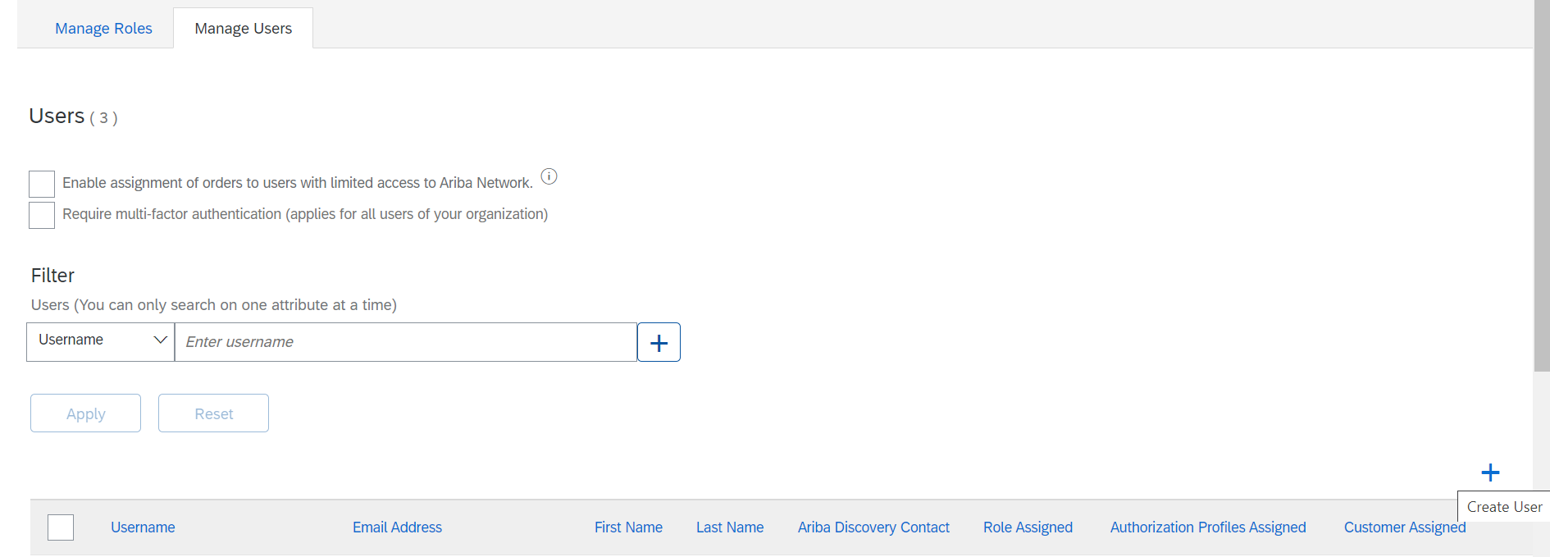
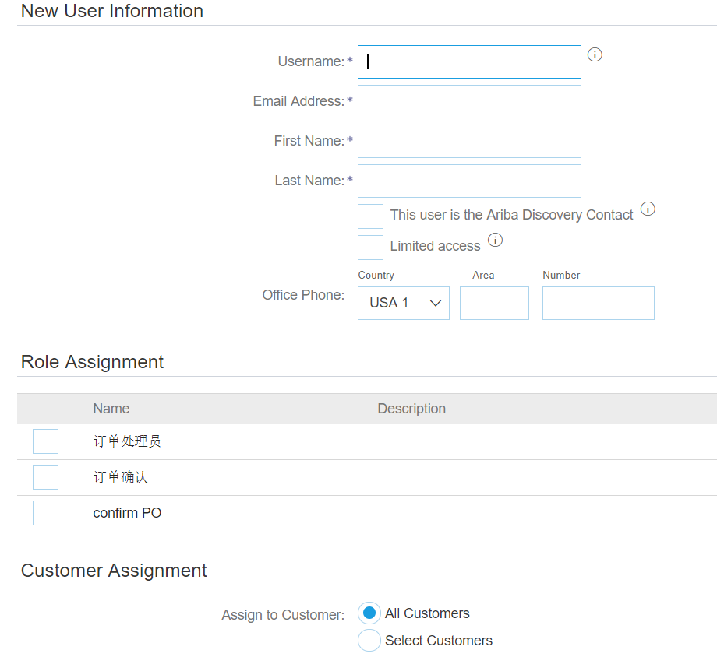
Tạo người dùng
Click “create users”
Nhập tên người dùng (địa chỉ email) và các mục khác.
Chọn vai trò giao cho người dùng này
Chọn customer giao cho người dùng này
Click “Done”
*Bạn có thể tạo tối đa 250 người dùng

Slide 20
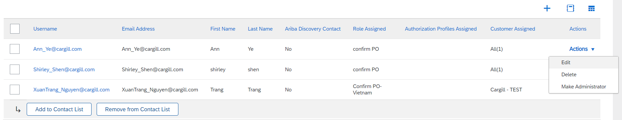
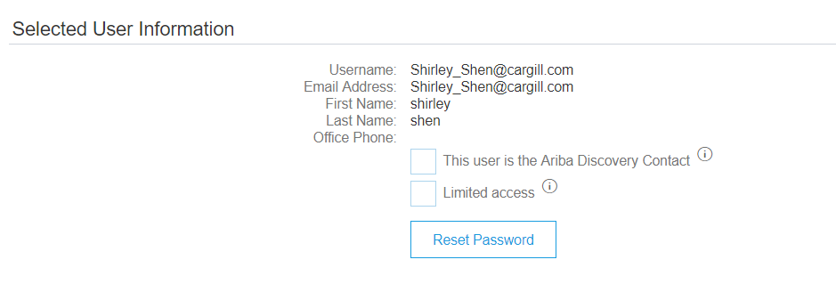
Chỉnh sửa người dùng
Chọn người dùng bạn muốn thêm
Click on “reset password”
Email sẽ được gửi, bạn có thể thay đổi mật khẩu bằng cách nhấp vào liên kết.
Những người khác có thể
Xóa người dùng
Thêm vào danh sách liên lạc
Đặt quản trị viên

Slide 21
Phần 3: Xác nhận đặt hàng (bắt buộc)
Xác nhận
đặt hàng
Xác nhận tất cả đặt hàng
Từ chối tất cả đặt hàng
Cập nhật chi tiết đơn hàng

Slide 22
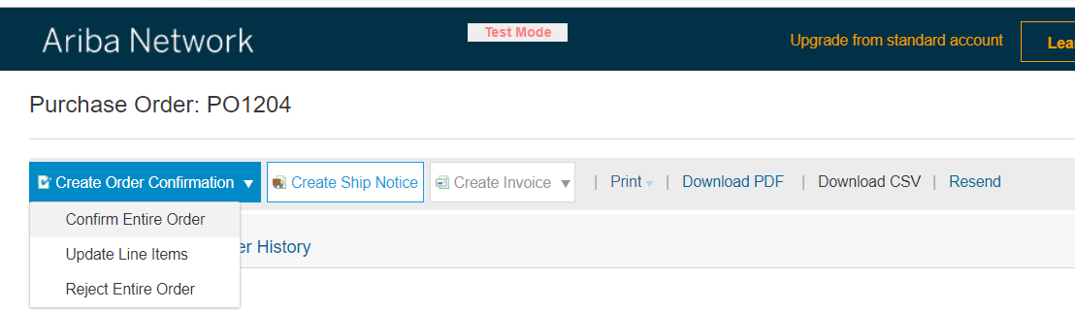
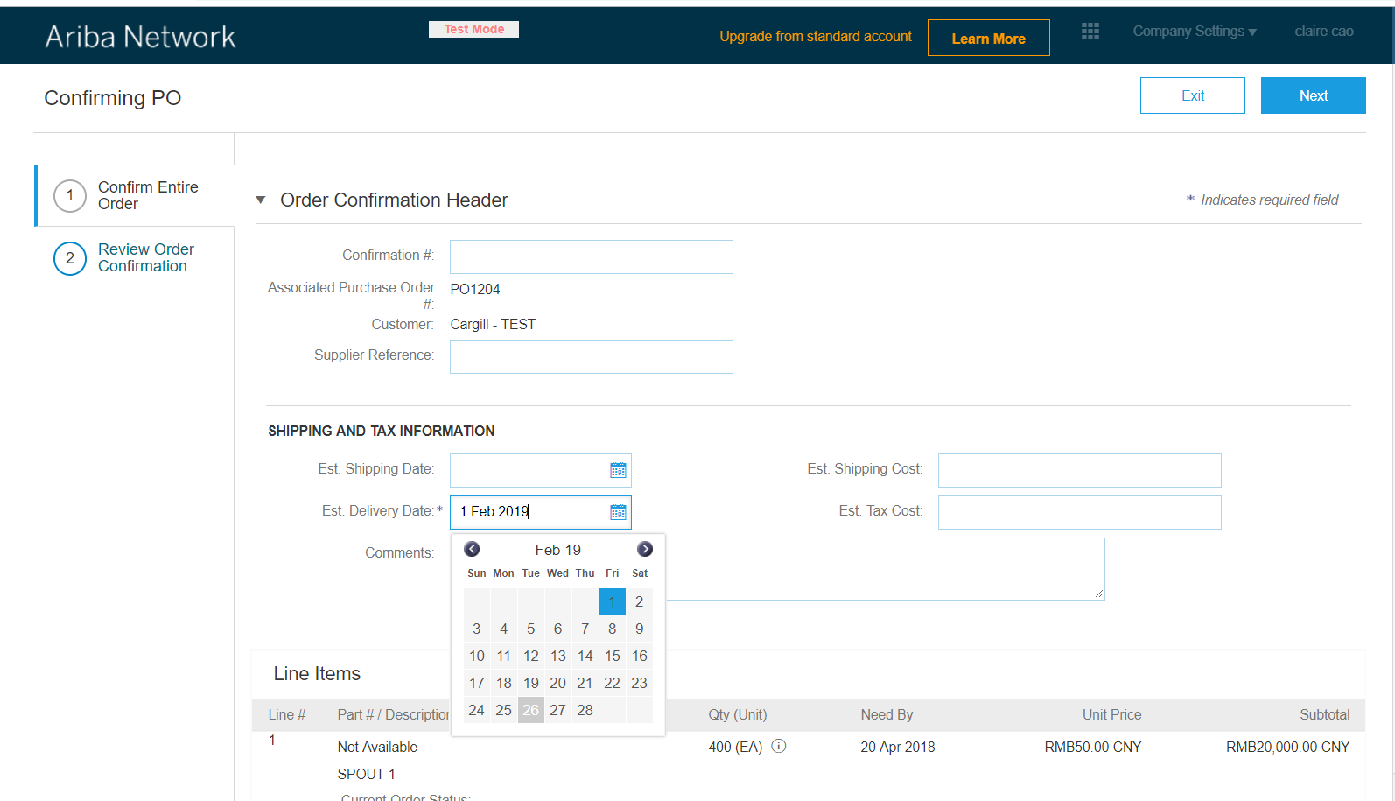
Xác nhận đặt hàng
Đồng ý đặt hàng（1）
Enter from interactive PO email
1.Click ”confirm entire order”
2.Nhập ngày giao hàng ước tính
3.Kiểm tra chi tiết PO
4.Click “next”.

Slide 23
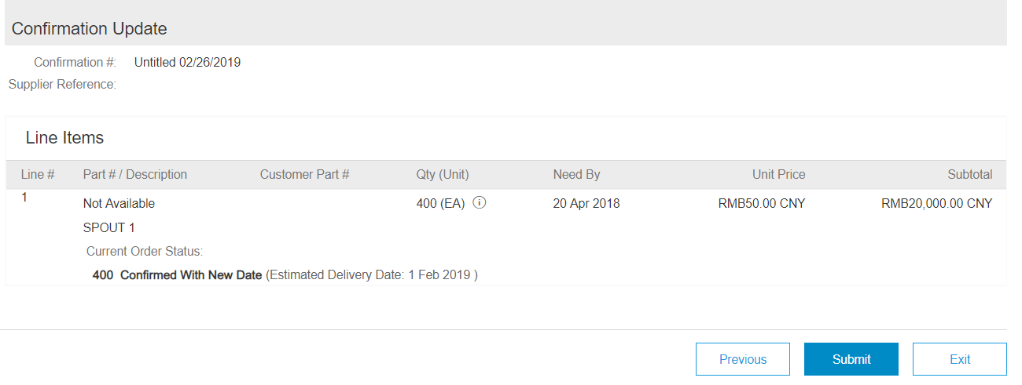
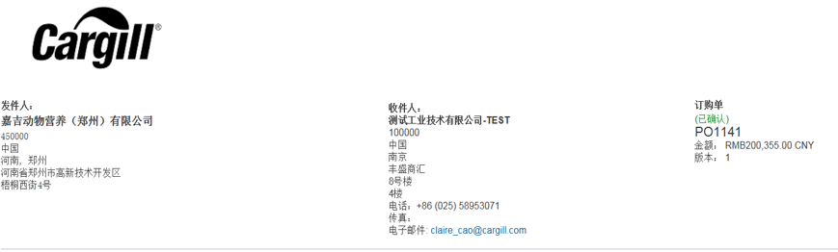
Xác nhận đặt hàng
Đồng ý đặt hàng（2）
5. Click “submit”
5.Status shows：confirmed

Slide 24
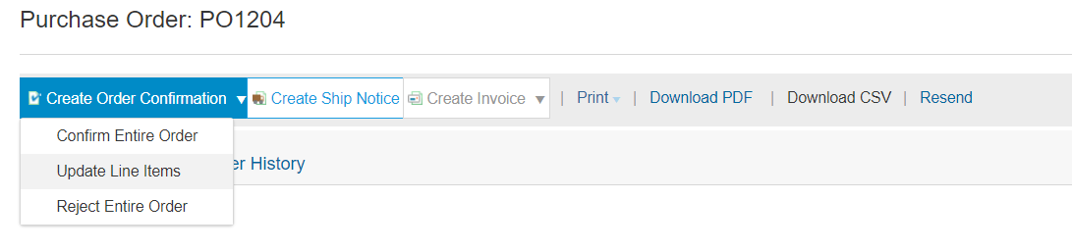
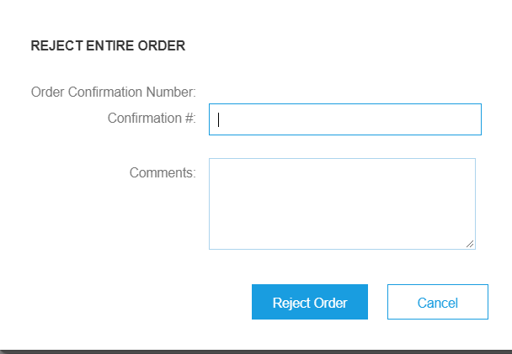
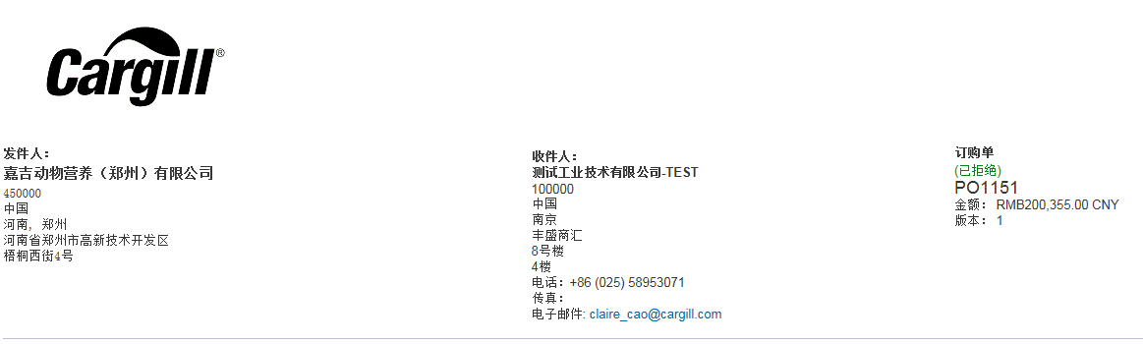
Xác nhận đặt hàng
Từ chối đặt hàng(1)
1. Click ”Reject entire order”
2.Input “comment” lý do bạn từ chối
3.Click “reject order”
3.PO status shows as : Rejected

Slide 25
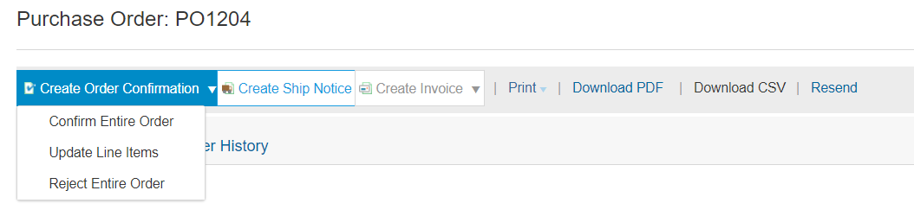
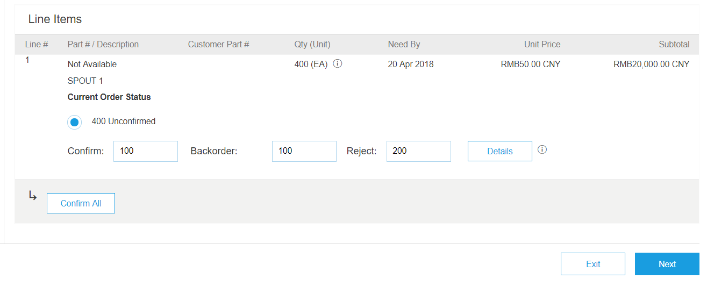
Xác nhận đặt hàng
Cập nhật thêm mặt hàng(1)
1.Click on ”update line item”
2.Input confirm number/backorder number/reject number accordingly
3.Click on “details”

Slide 26
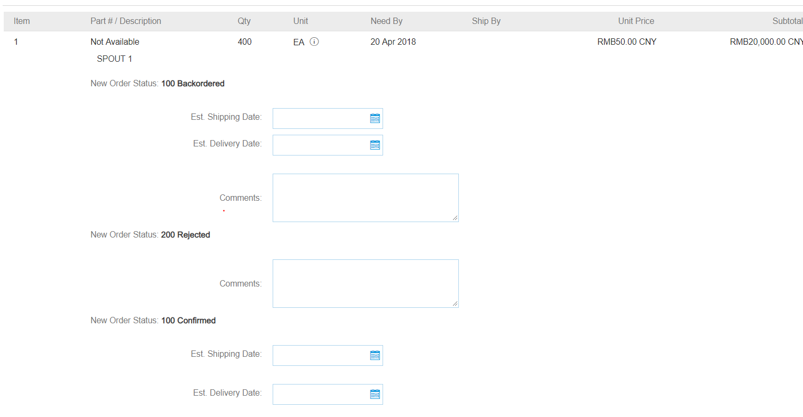
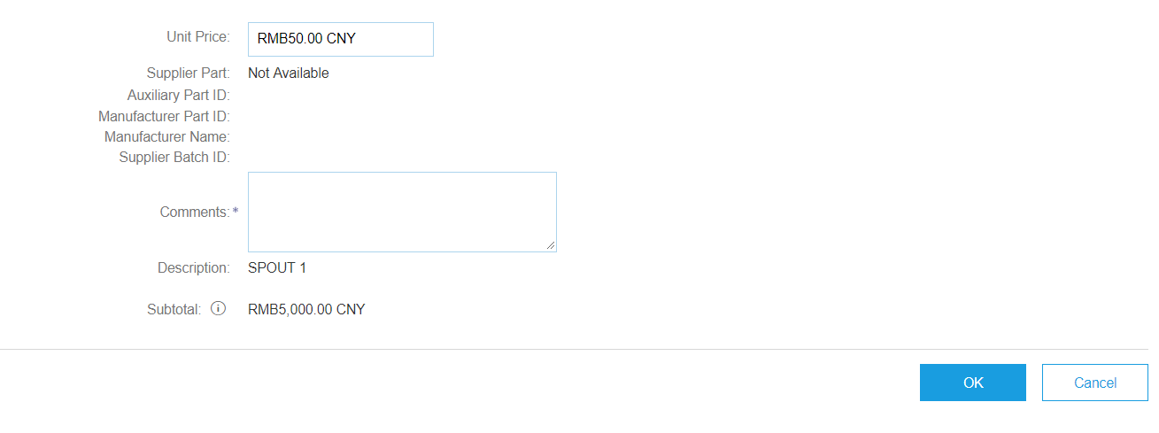
Xác nhận đặt hàng
Cập nhật dòng mặt hàng(2)
1. Input below inf.
Confirm: input “est. deliver date”
Backorder : input “est. deliver date”
Reject : input “comment” why you reject
2.Click on ”OK”

Slide 27
Quy tắc giao dịch PO
1.Xác nhận đặt hàng là bắt buộc
2.Phải tạo xác nhận đặt hàng trước khi tạo hóa đơn
3.Không thể thay đổi mô tả vật liệu trong các chi tiết đơn hàng
4.Ngày giao hàng bắt buộc phải điền đầy đủ
5.Số lượng vật liệt được xác nhận không được nhiều hơn trong PO, cho phép ít hơn
6.Hệ thống sẽ gửi thông báo đặt hàng đến hạn xác nhận trong vòng 2 ngày

Slide 28
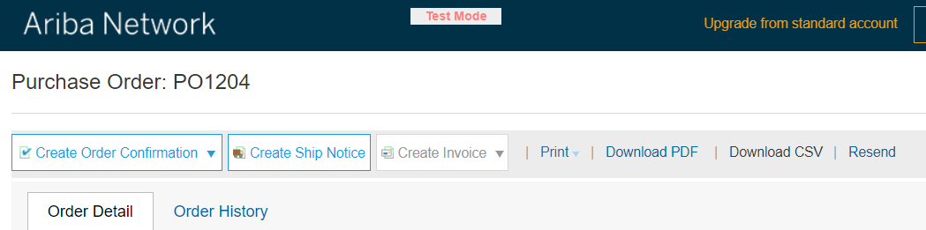
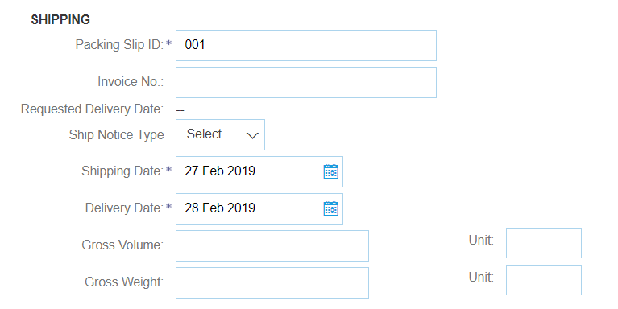


Lưu ý giao hàng（Optional）
1. Click ”create ship notice”
2.Nhập các thông tin dưới đây:.
ID đóng gói - giao hàng :không có quy tắc, nên là duy nhất
・Ngày chuyển hàng*
・ngày giao hàng*
3. Next
4.Submit
PO status updated to”shipped”

Slide 29
Quy tắc lưu ý giao hàng
1.Nên nhập ngày chuyển hàng và ngày giao hàng
2.Có thể đính kèm file
3.ID đóng gói giao hàng nên là duy nhất (tránh bị trùng)
4. Số lượng không thể nhiều hơn trong PO

Slide 30
Invoice Methods
Thông tin hóa đơn
Phương thức hóa đơn
Quản lý hóa đơn
30
Cargill Ariba Light Account Enablement
© 2014 Cargill, Incorporated. All rights reserved.
Notes:
For regions/countries where invoicing is not required, this section should be removed and a callout should be made that invoicing will be greyed out as invoice should be submitted through alternate methods.
For regions/countries where special invoicing actions are required in addition to flipping in Ariba, this should be called out during the live training session, as well as in this documentation.

Slide 31
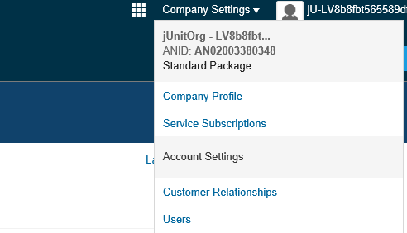
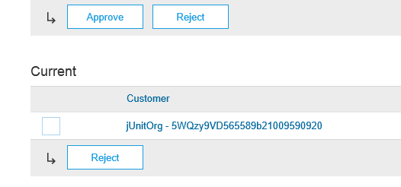
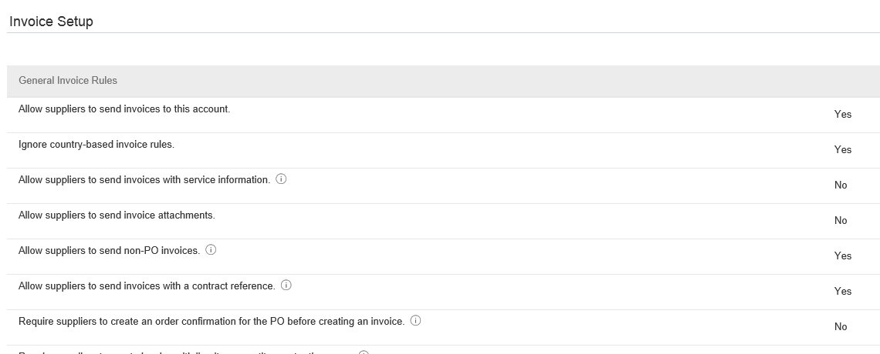
Xem lại quy tắc hóa đơn của Cargill
Các quy tắc này quy định những thông tin bạn cần đưa vào khi tạo hóa đơn.
Đăng nhập vào tài khoản Ariba Network thông qua: supplier.ariba.com
Lựa chọn trong mục xổ xuống của Company Settings dưới mục Account Settings, chọn Customer Relationships.
Danh sách khách hàng của bạn được hiển thị . Chọn tên khách hàng (Cargill).
Kéo xuống mục Invoice Setup tìm General Invoice Rules.
Nếu Cargill đã bật Country-Based Invoice Rules bạn chọn Country trong mục Originating Country of Invoice từ menu thả xuống.
Chọn Done khi hoàn thành.
2
3
4

Slide 32
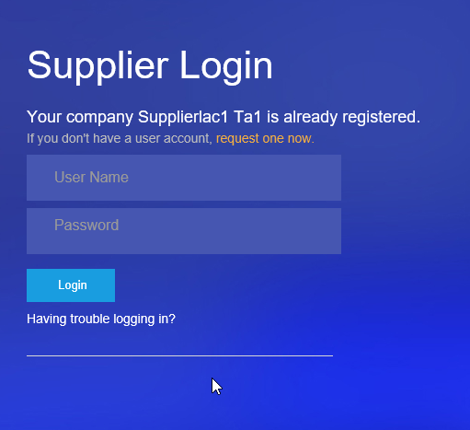
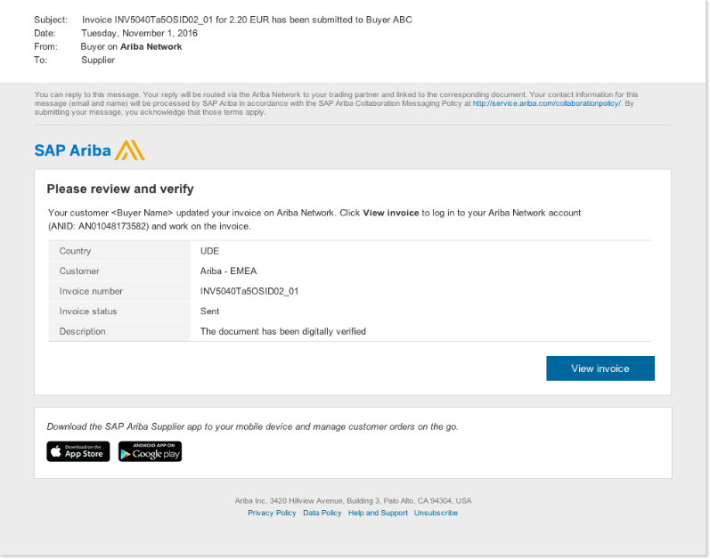
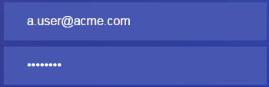
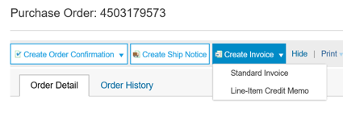
Invoice Flow
Từ tài liệu Interactive Email
    → Sau khi đăng nhập hệ thống để:
      Xem lại trạng thái PO.
      Tạo hoá đơn.

Slide 33
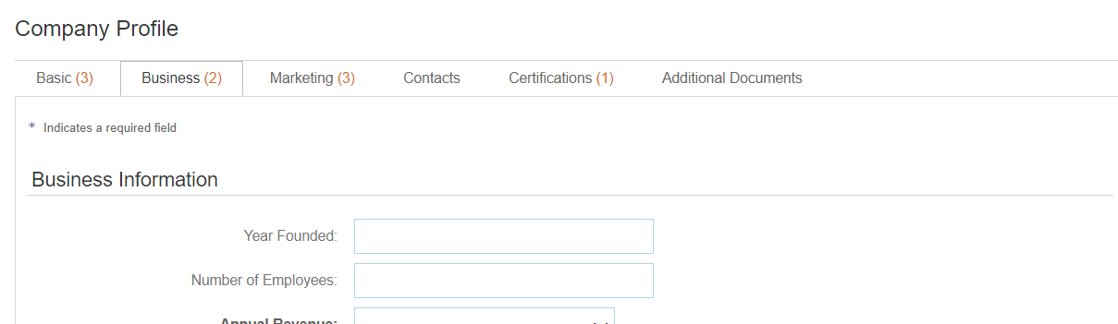
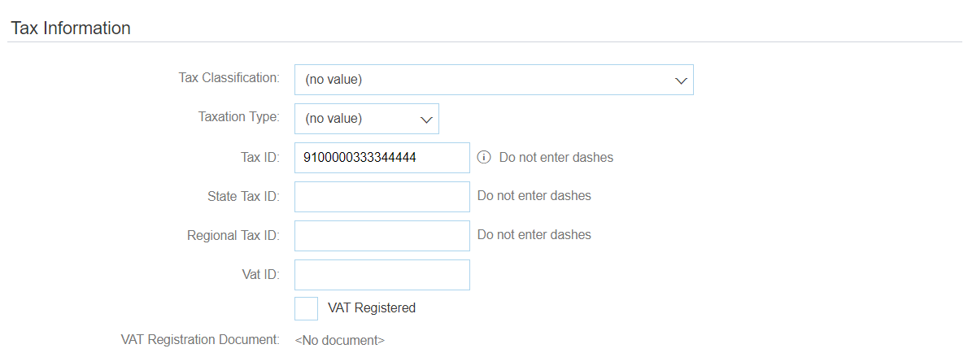
Tạo hoá đơn （không bắt buộc）
Đặt TAX ID (mã số thuế) mặc định
Đặt TAX ID mặc định bằng cách sau:
1.Chọn “Account settings”
2. Chọn “company profile”
3. Chọn mục “business”
4. Điền thông tin mã số thuế vào mục “ TAX ID ”
Mã số thuế sẽ được tự động điền khi tạo hoá đơn điện tử.

Slide 34
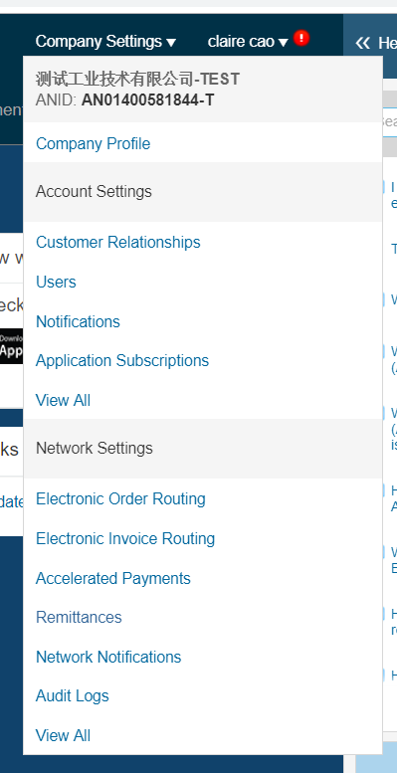
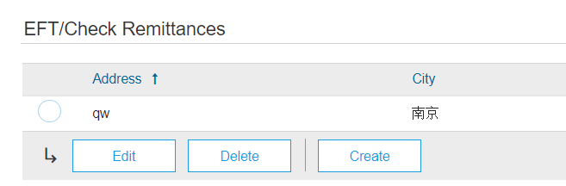
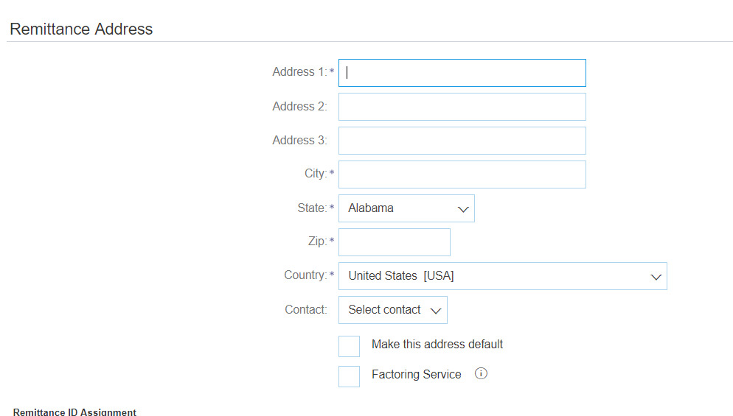

Tạo hoá đơn （không bắt buộc）
Đặt Remit To(thông tin tài khoản) mặc định
Đặt mặc định Remit to bằng cách sau:
1.Chọn “Remittance”
2.Chọn “create”
3. Nhập thông tin vào các mục (trường) bắt buộc
4.Chọn “make this address default”
5.Chọn “OK”
Remit To sẽ được tự động điền khi tạo hoá đơn điện tử.

Slide 35
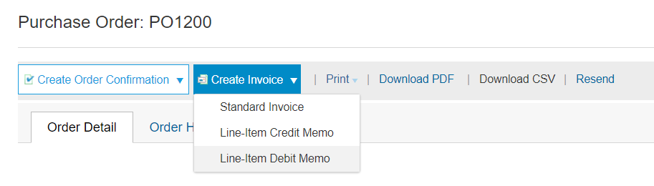
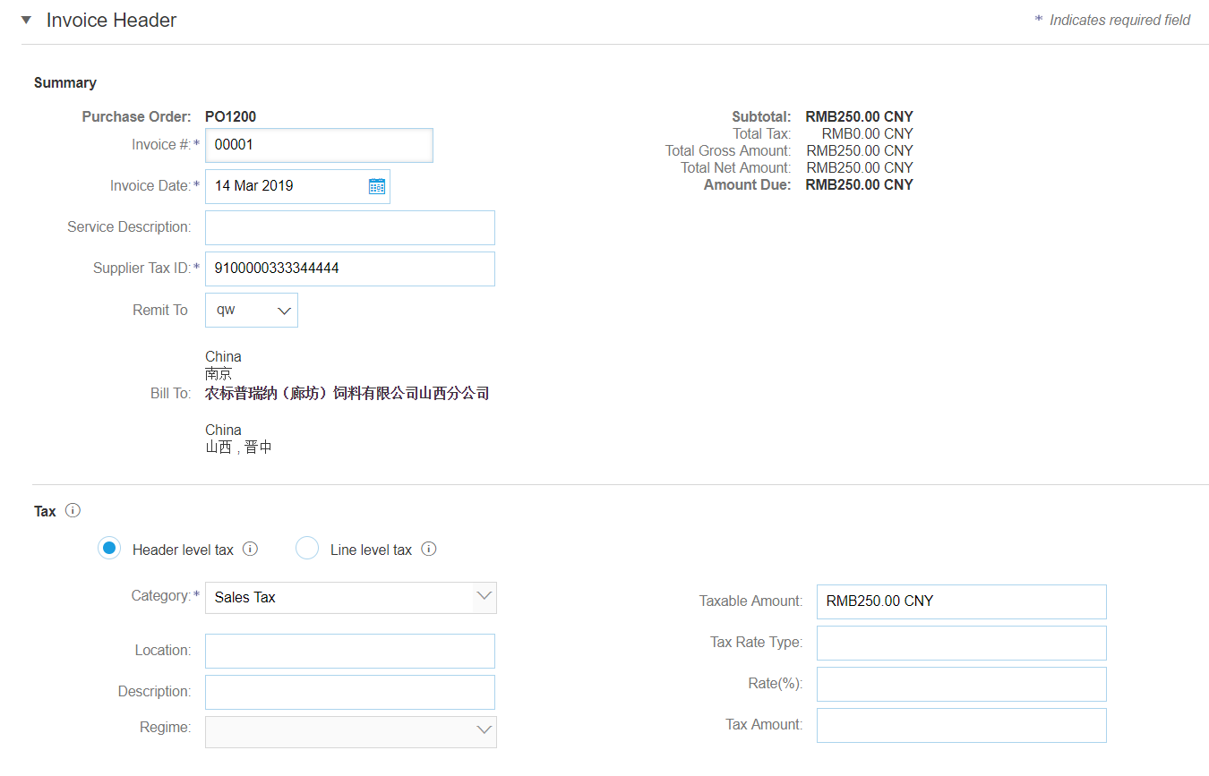
Invoice Creation
Header
1.Click on “standard invoice
2.Enter an Invoice # ：should be consistent with paper invoice #
3. Invoice date：The default is intraday, no need to change
4.Supplier tax id：can set default(see previous page)
5.Remit to: can set default(see previous page)
5.Input “Tax rate”: for example 16%

Slide 36



Tạo hoá đơn
Line Item (dòng đặt hàng)
1.Line Item ：Chi tiết PO sẽ được tự động hiển thị ở đây
2. Kiểm tra, chọn “next”
3. Kiểm tra chi tiết thêm 1 lần nữa, chọn“submit”
Bill to được mặc định là địa chỉ giao hàng, không thể thay đổi, vui lòng bill to chỉnh sửa địa chỉ
Trạng thái PO hiển thị dưới dạng “invoiced”

Slide 37

Huỷ hoá đơn
Nếu có vấn đề hoá đơn điện tử có thể được huỷ bỏ sau khi gửi, Kế toán của Cargill sẽ từ chối hoá đơn và nhà cung cấp sẽ nhận được email thông báo, sau đó nhà cung cấp có thể gửi lại hoá đơn.
Có nút Cancel nhưng k thể gửi lẫn huỷ

Slide 38


Hoá đơn －Chỉnh sửa và gửi lại(1）
1.Nếu kế toán Cargill từ chối hoá đơn điện tử, supplier sẽ nhận được email.
2.Click on “view Invoice”
3.Click on” Edit and Resubmit”

Slide 39


Hoá đơn －Chỉnh sửa và gửi lại (2）
1.Nhập lại số hoá đơn. Cộng thêm “－1”
2.Cập nhật Thuế nếu cần.

Slide 40


Hoá đơn －Chỉnh sửa và gửi lại(3）
1.Kiểm tra material quantity，click on“next”
2.Check and submit

Slide 41
Quản lý đặt hàng
Xem lịch sử PO
Download PDF PO

Slide 42

View Orders
1.Truy cập: supplier.ariba.com, đăng nhập tài khoản của bạn, below screen shows, bạn có thể xem lại 200 đặt hàng gần đây nhất, những đặt hàng trước đó không thể xem được
2. Gửi lại PO bằng cách nhấn Resend through in the Action column；
3.Lưu ý: từ cổng thông tin, bạn chỉ có thể xem và gửi lại đặt hàng, bạn không được xác nhận đặt hàng vì việc này bạn phải thực hiện qua interactive email.
1
2

Slide 43


Xem chi tiết PO
Xem chi tiết đặt hàng.
Đầu mục đặt hàng bao gồm ngày đặt hàng và thông tin mua hàng và nhà cung cấp.
Lưu ý: Lúc nào cũng có thể gửi lại PO không được gửi đến email của bạn bằng cách nhấn Resend.
1
2
Line Items section mô tả thông tin mặt hàng. Mỗi dòng mô tả số lượng mặt hàng Cargill muốn mua. Đặt status cho từng dòng hàng bằng cách gửi xác nhận đặt hàng click Create Order Confirmation. Ở cuối PO là Sub-Total.

Slide 44


Quản lý PO
Tạo bản PDF của PO
Chọn “Download PDF”.
Lưu ý: Nếu tài liệu vượt quá 1.000 dòng hoặc kích thước lớn hơn 1MB, Chi tiết sẽ không được thể hiện trong UI. Vì thế chi tiết sẽ không được thể hiện trong bản PDF.
1
44

Slide 45
Phần 4: Hỗ trợ Ariba Network
Cổng thông tin nhà cung cấp
Tài liệu bổ sung
Hỗ trợ khách hàng
Notes:
End of live demo

Slide 46

Trợ giúp và hỗ trợ
Online Help via Help Center: in-context proved via Ariba User Community
Trợ giúp trực tuyến
      Ariba User Community with Light Account specific Help content
      Videos, e.g. for Invoice creation, …
Trang web điều hành bởi Ariba Support
      After one time search NHƯNG chỉ xử lý cho các thiếu sót/lỗi kỹ thuật.
Light Account
specific
1
2
Notes:
Callout: Add regional Cargill supplier enablement mailbox:
APAC: Cssp_Apac_Supplier_Enablement@cargill.com
EMEA: Supplier_Enablement_EMEA@cargill.com
LATAM: SUPPLIERE_LATAM@CARGILL.COM
NA: CSSP_NASUPPLIERENABLEMENT@CARGILL.COM
For English speakers, we can also call out that Ariba hosts weekly trainings if they want live support

Slide 47





Hỗ trợ từ Ariba
  Truy cập từ link Support.
  Tìm kiếm
  Khớp nội dung cần trợ giúp
  Web form driven Ariba Support
      Giới hạn loại lỗi
      Chỉ cho các lỗi thiếu sót và lỗi kỹ thuật
Pre-filled support form
1
2
3
4

Slide 48


Training & Resources
Cổng thông tin dành cho nhà cung cấp Cargill
Chọn tên của công ty bạn ở góc trên bên phải màn hình sau đó chọn Customer Relationships
Chọn tên buyer để xem các quy tắc giao dịch
Quy tắc hoá đơn của khách hàng quy định những thông tin khách hàng có thể thêm vào khi tạo hoá đơn.
Chọn Cổng thông tin nhà cung cấp để xem các tài liệu được cung cấp bởi buyer
1
2
3
*Note: Cổng thông tin này chỉ dành cho nhà cung cấp đăng ký lần đầu.
Notes:
Callout: This portal will only be available after a supplier has registered for the first time.

Slide 49
Một số link hữu ích
  Supplier Light Account Marketing Page - http://www.ariba.com/go/ariba-network-light-account
  Ariba User Exchange Community - https://uex.ariba.com
  Ariba Network Hot Issues and FAQs - https://connect.ariba.com/anfaq.htm
  Ariba Cloud Statistics and Network Notifications– http://trust.ariba.com
  Detailed information and latest notifications about product issues and planned downtime
  - if any - during a given day
  SAP Ariba Discovery - https://www.ariba.com/ariba-network/ariba-network-for-suppliers/selling-on-ariba-network/sap-ariba-discovery
  Ariba Network Overview - https://www.ariba.com/ariba-network/ariba-network-for-suppliers/fulfillment-on-ariba-network

Slide 50
Part 5 Cutover Plan

Slide 51
Part 6 Q&A

Slide 52
Connect Cargill if support needed：
Questions regarding project and system operations, Please contact : SE_APAC@cargill.com
Questions regarding business and orders, Please contact relevant buyers or operations.

